Slide 1
Требования российского законодательства к веб-ресурсам
Эков И.А. Рамазанов Т.Р. Иванов В.В.
Notes:
Тема и объект работы. Сайт проверен 25.09.2026.

Slide 2

I. ОПИСАНИЕ ВЕБ-РЕСУРСА
Объект: сайт АО «Силовые машины»
Корпоративный сайт АО «Силовые машины – ЗТЛ, ЛМЗ, Электросила, Энергомашэкспорт», Санкт-Петербург, ул. Ватутина, д. 3.
B2B
Аудитория — заказчики, поставщики, соискатели и СМИ. Интернет-магазина и онлайн-оплаты нет.
ОПК
Экосистема поддоменов: vash., client., career., museum.power-m.ru — у каждого свои формы и данные.
компания в реестре организаций оборонно-промышленного комплекса
1С-Битрикс
встроенная капча

Slide 3
I.А ФУНКЦИОНАЛ И ТИПЫ ДАННЫХ
Какие данные собирает сайт
Где собираются | Какие данные
Форма «Обратная связь» | ФИО, e-mail, телефон, текст обращения, IP
Cookie-баннер, Яндекс.Метрика | cookie-идентификаторы, IP, User-Agent, действия на сайте
Портал «Ваш СилМаш», кабинет клиента | логин, пароль, ФИО и должность представителя, контакты, документы
client.power-m.ru | загружаемые файлы: документы, архивы
career.power-m.ru | резюме: ФИО, дата рождения, контакты, образование, опыт
Учебный центр | данные слушателей и заказчиков платных образовательных услуг
Заказ архивных справок | бывшие работники: ФИО, годы работы, паспортные данные, адрес
Поставщикам | регистрация на внешних ЭТП «ТЭК-Торг» и «Фабрикант» (отдельные операторы)

Slide 4
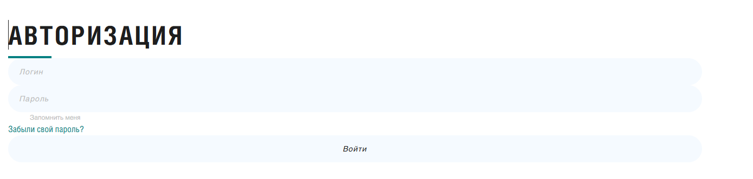
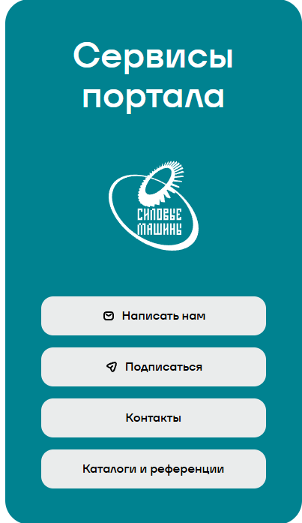
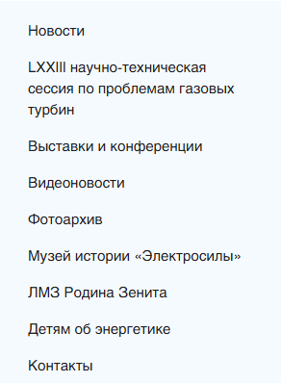
I.Б ФУНКЦИОНАЛЬНЫЕ БЛОКИ
Блоки, требующие отдельного рассмотрения
Регистрация и ЛК
Обратная связь
Подписка
Соцсети
Портал «Ваш СилМаш», кабинет клиента
На каждой странице, капча Битрикса
Закрытые каналы в Telegram и MAX
Ссылки на VK, MAX, Telegram, Rutube, без виджетов
Скрипты
Загрузка файлов
Чат, комментарии, оплата
Детский раздел
Яндекс.Метрика, встроенные видео
client.power-m.ru — пользовательский контент
«Детям об энергетике» — 436-ФЗ
Отсутствуют

Slide 5
II. ПРИМЕНИМЫЕ НПА
Общие обязанности оператора перс.данных
ст. 18.1
ст. 22
ст. 19
Опубликовать Политику обработки ПДн
Уведомить РКН об обработке ПДн и об изменениях
Меры защиты: ПП РФ № 1119, Приказ ФСТЭК № 21
ст. 21 ч. 3.1
ст. 14, 20
149-ФЗ, ст. 10
Утечка: уведомить РКН за 24 часа, итоги расследования за 72 часа
Ответ субъекту — 10 рабочих дней, продление на 5
Сведения о владельце сайта — на сайте есть

Slide 6
II. ПРИМЕНИМЫЕ НПА
Нормы для каждого блока сайта
Блок | Основание (ст. 6 152-ФЗ) | Ключевые требования
Обратная связь | согласие, п. 1 ч. 1 | с 01.09.2025 — отдельный документ (156-ФЗ), пустой чекбокс
Клиентский портал | договор, п. 5 ч. 1 | соглашение, согласие на иные цели, защита учётных данных
Карьера | согласие соискателя, гл. 14 ТК РФ | резюме после отказа — удалить за 30 дней или согласие на резерв
Учебный центр | договор, 273-ФЗ | раздел «Сведения об ОО»: ст. 29 273-ФЗ, ПП № 1802
Архивные справки | закон (125-ФЗ) | паспортные данные — только по защищённому каналу
Метрика, cookie | согласие; Яндекс — по поручению, ч. 3 | запуск счётчика только после согласия
Видео | — | иностранный плеер = трансграничная передача IP (ст. 12)

Slide 7
II. ХРАНЕНИЕ ПЕРСОНАЛЬНЫХ ДАННЫХ
Базы данных — только на территории РФ
Ч. 5 ст. 18 152-ФЗ: с 1 июля 2025 г. при сборе ПДн граждан РФ запрещено использовать иностранные базы данных для записи и хранения.
Проверить: сервер сайта и СУБД форм в РФ (IP, whois)
Соответствует: Метрика и капча Битрикса — российские сервисы
Ответственность — ст. 13.11 КоАП в редакции с 30.05.2025, включая оборотные штрафы 1–3% выручки за повторную утечку.
Соответствует: Google Analytics и reCAPTCHA не используются
Сделать: определить УЗ ИСПДн (обычно УЗ-3/УЗ-4, ПП № 1119) и взаимодействие с ГосСОПКА (ч. 12 ст. 19)

Slide 8
III. COOKIE
Cookie: что требует закон
Отдельного закона о cookie нет. РКН считает идентификаторы, IP-адреса и поведенческие данные персональными данными, поэтому действуют ст. 3, 5, 6, 9 и 18.1 152-ФЗ.
Строго необходимые
Аналитические
Маркетинговые
Сессия, капча, выбор в баннере, версия для слабовидящих
Яндекс.Метрика, Вебвизор
Ретаргетинг, рекламные пиксели
Явное согласие; до него скрипт не запускается
На сайте не выявлены
Без согласия, достаточно информирования

Slide 9
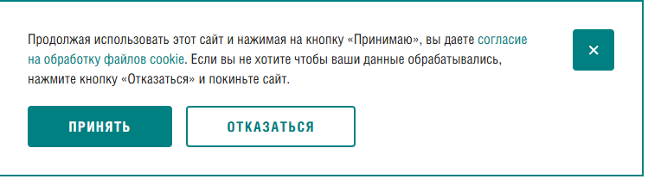
III. COOKIE
Текущий cookie-баннер: что не так
1. Согласие выводится из самого факта пользования сайтом
СЕЙЧАС НА POWER-M.RU
2. Отказ означает «покиньте сайт» — выбора нет
3. Нет разделения cookie по категориям
4. В тексте кнопка «Принимаю», на сайте — «Принять»
5. Счётчик Метрики есть в коде страницы — проверить, не грузится ли он до согласия

Slide 10

III. ПРИМЕР СОГЛАСИЯ
Пример корректного cookie-баннера
Мы используем файлы cookie
АО «Силовые машины» использует обязательные cookie для работы сайта. С вашего согласия — аналитические (Яндекс.Метрика). Политика использования cookie
Аналитика выключена по умолчанию
Обязательные (всегда)
Аналитические
Ссылка «Настройки cookie» в подвале для отзыва согласия
Принять все
Только обязательные
Настроить

Slide 11
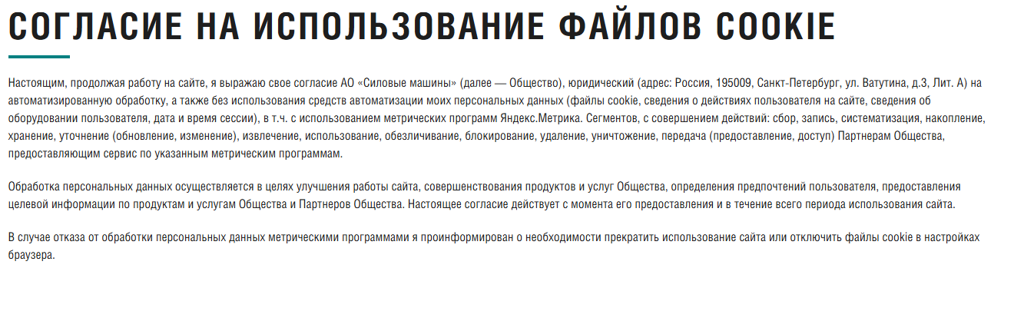
III. ПРИМЕР СОГЛАСИЯ
Текст согласия на обработку cookie
Я, пользователь сайта power-m.ru, свободно, своей волей и в своём интересе даю АО «Силовые машины» (ИНН [____], 195009, г. Санкт-Петербург, ул. Ватутина, д. 3, лит. А) согласие на обработку файлов cookie и технических данных: IP-адреса, сведений о браузере и устройстве, данных о действиях на сайте.
Цель — статистика посещаемости и улучшение сайта с помощью Яндекс.Метрики (ООО «Яндекс», обработка по поручению). Действия: сбор, запись, хранение, обезличивание, использование, удаление. Данные хранятся на серверах в РФ.
Срок действия — 1 год. Отзыв — через «Настройки cookie» в подвале сайта или письмом на [____]@power-m.ru.

Slide 12
IV. ВЗАИМОДЕЙСТВИЕ С РОСКОМНАДЗОРОМ
Запрещённая информация: сроки удаления
ст. 15.1
ст. 15.3
ст. 15.1-1
ст. 15.2, 15.7
Единый реестр: наркотики, суицид, детская порнография, казино
Экстремизм, призывы к беспорядкам, фейки — по требованию Генпрокуратуры
Явное неуважение к обществу и государству
Нарушение авторских прав на фото и видео
незамедлительно
по уведомлению хостинга
в течение суток
незамедлительно
Статьи 149-ФЗ. Не удалили — хостинг ограничивает доступ, затем блокируется весь домен power-m.ru. Ответственность — ст. 13.41 КоАП. Для детского раздела — 436-ФЗ.

Slide 13
IV. ВЗАИМОДЕЙСТВИЕ С РОСКОМНАДЗОРОМ
Обязанности и пример ситуации
Назначить ответственного, указать e-mail в договоре с хостингом
Отслеживать уведомления хостинга и РКН
Удалить материал в установленный срок
Сообщить в РКН об устранении, приложить скриншоты
Провести внутреннюю проверку, сохранить логи
При взломе с утечкой ПДн — уведомить РКН за 24 и 72 часа
ПРИМЕР
Через уязвимость модуля Битрикса в «Новостях» размещены скрытые страницы с рекламой магазина наркотиков.
МВД → URL в Единый реестр → уведомление хостинга → удалить в течение суток, иначе блокировка домена.

Slide 14
V. РИСКИ
Как запрещённое может попасть на сайт
Статья на сайте
Пользовательский контент
Взлом
Недостоверные сведения об авариях, чужие фото, сведения, связанные с ОПК
Файлы в client. и портале, доступные по прямой ссылке
Уязвимости CMS, дефейс, SEO-спам, фишинг на поддоменах
Внешние ссылки
Вакансии
Главный риск
Ресурс по ссылке позже признан запрещённым
Дискриминационные требования по возрасту или полу
Взлом CMS: комментариев нет, но есть много поддоменов

Slide 15
V. ПОРЯДОК ДЕЙСТВИЙ
Порядок действий при запросе РКН
1
Зарегистрировать запрос: дата и время получения
5
При взломе: закрыть уязвимость, сменить пароли, оценить утечку ПДн
2
Определить статью 149-ФЗ и срок исполнения
6
Направить ответ в Роскомнадзор
3
Сохранить копию материала и снять его с публикации
7
Проверить исключение URL из реестра
4
Найти копии на других страницах и поддоменах
8
Составить акт, обновить регламент

Slide 16
Пример ответа в Роскомнадзор
В Управление Роскомнадзора по СЗФО
от АО «Силовые машины» (ИНН [____]), 195009, СПб, ул. Ватутина, д. 3, лит. А
Исх. № [___] от [__.__].2026
О принятии мер по удалению информации
В ответ на уведомление № [___] о включении в Единый реестр страницы https://power-m.ru/press-center/news/[____] сообщаем: информация размещена неустановленными лицами в результате несанкционированного доступа к системе управления сайтом. [__.__].2026 в [__:__] МСК, в течение суток с момента уведомления, страница удалена (ответ сервера 404). Аналогичных материалов не обнаружено.
Устранена уязвимость, изменены учётные данные администраторов, проведена проверка целостности сайта. Утечка ПДн не выявлена. Просим исключить URL из Единого реестра.
Приложения: скриншот (404), акт проверки. Ответственный: [ФИО, тел., e-mail]. Генеральный директор [____]

Slide 17
VI. ИСПРАВЛЕНИЕ ОШИБОК
Ошибки сайта и решения (1/2)
№ | Ошибка | Решение
1 | Cookie-баннер: согласие по факту пользования, отказ = уйти с сайта | Баннер с категориями, равнозначный отказ, «Настройки cookie» в подвале
2 | Метрика в коде страницы, вероятно грузится до согласия | Загружать счётчик только после согласия на аналитику
3 | Форма: согласие даётся нажатием «Отправить» | Пустой чекбокс и отдельный текст согласия, логирование
4 | Политика от июня 2023 г.: только кадровые цели и пропускной режим | Новая Политика: цели, данные, сроки по каждому блоку сайта
5 | П. 6.2.4 Политики: у контрагентов «степень родства» | Указать реальный перечень: ФИО, должность, контакты

Slide 18
VI. ИСПРАВЛЕНИЕ ОШИБОК
Ошибки сайта и решения (2/2)
№ | Ошибка | Решение
6 | Для запросов по ПДн указан только телефон | Добавить e-mail, почтовый адрес и ИНН оператора
7 | Документы по ПДн не согласованы между поддоменами | Единая Политика со всеми доменами или документы на каждом
8 | Архивные справки могут требовать паспортные данные | Защищённый канал, минимальный состав данных
9 | Уведомление в РКН, вероятно, без обработки через сайт | Проверить реестр операторов, подать изменения (Приказ РКН № 180)
10 | Раздел «Детям об энергетике» без маркировки | Возрастная маркировка по 436-ФЗ

